Slide 1
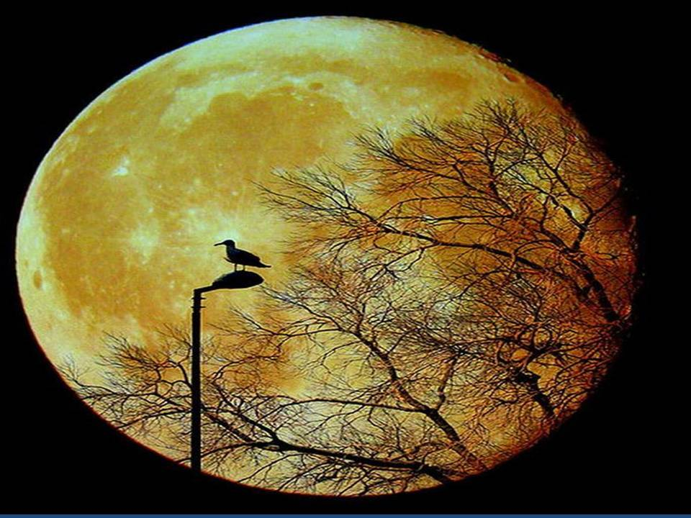
IO CHE AMO SOLO TE

Slide 2
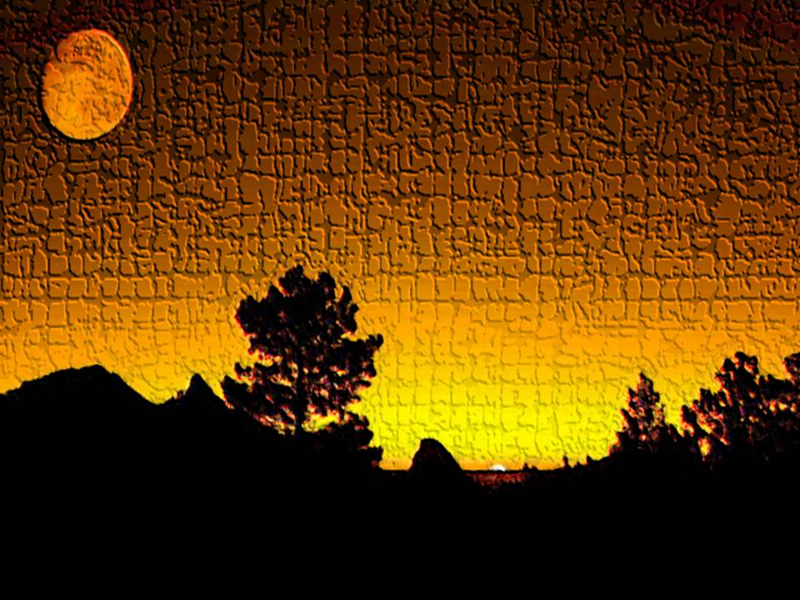
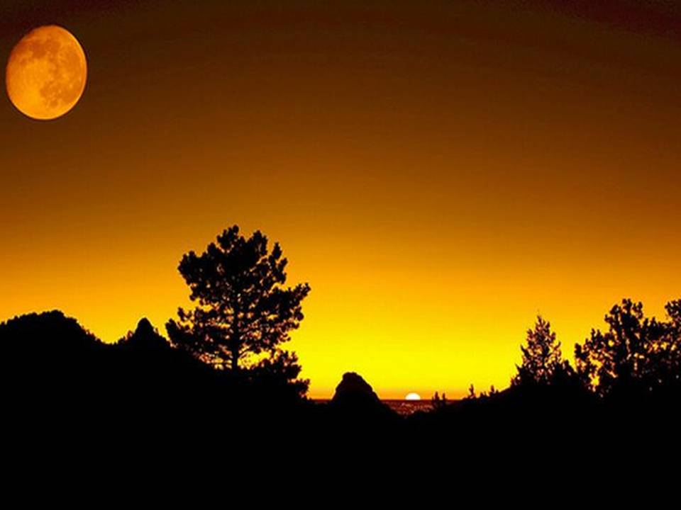

Slide 3


C’ è gente che há avuto mile cose

Slide 4
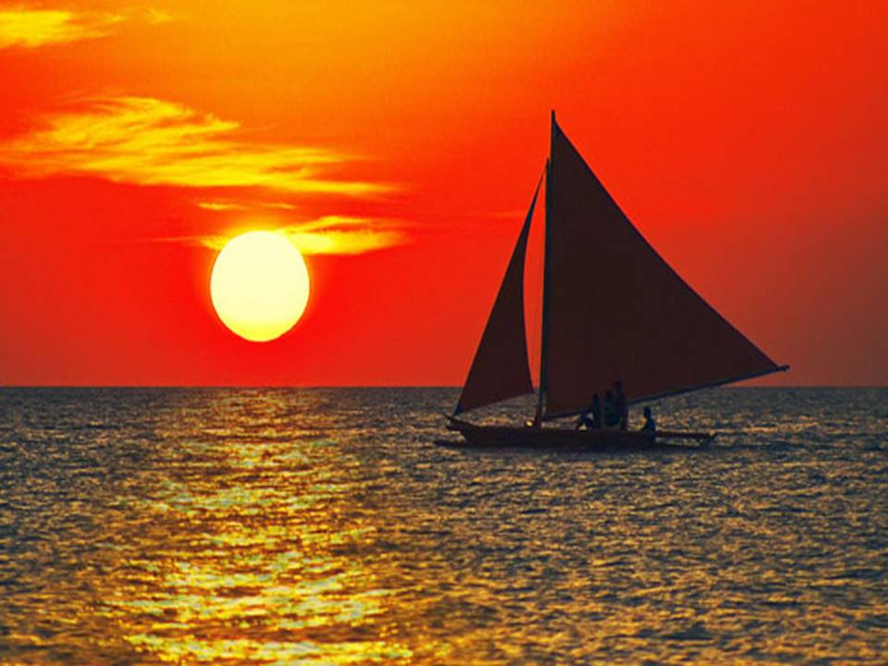
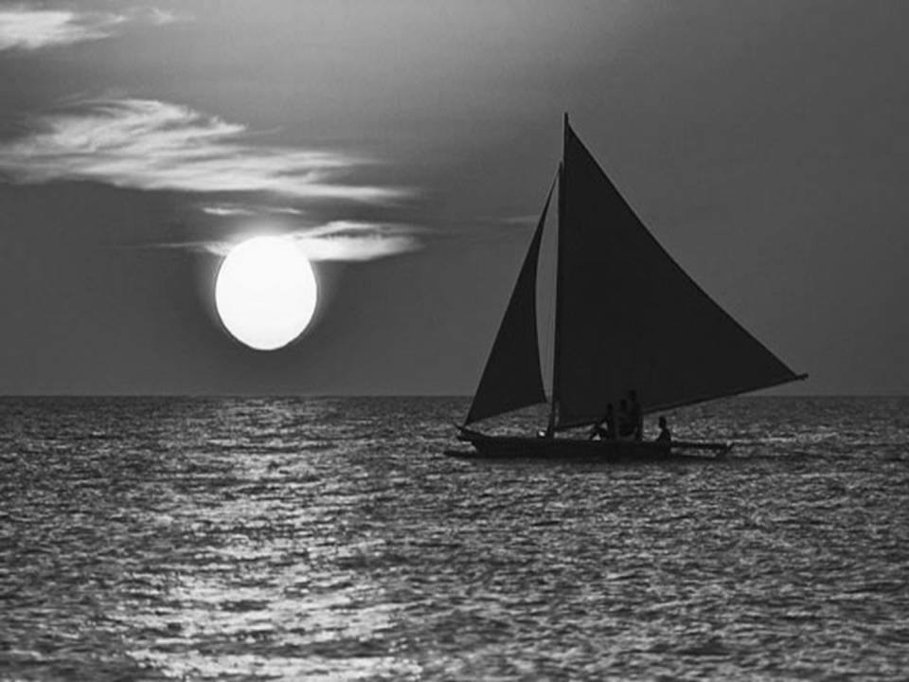
E si perde per le strade del mondo

Slide 5

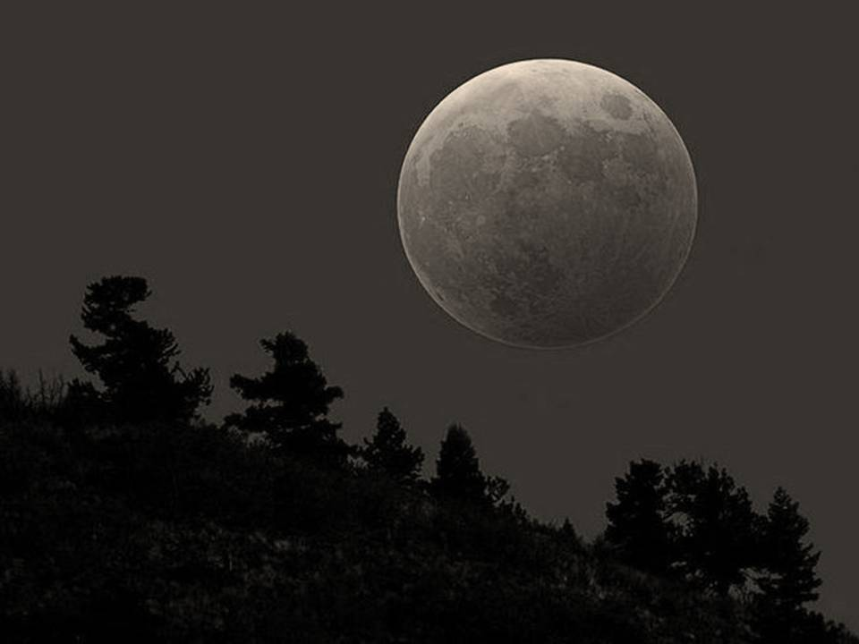
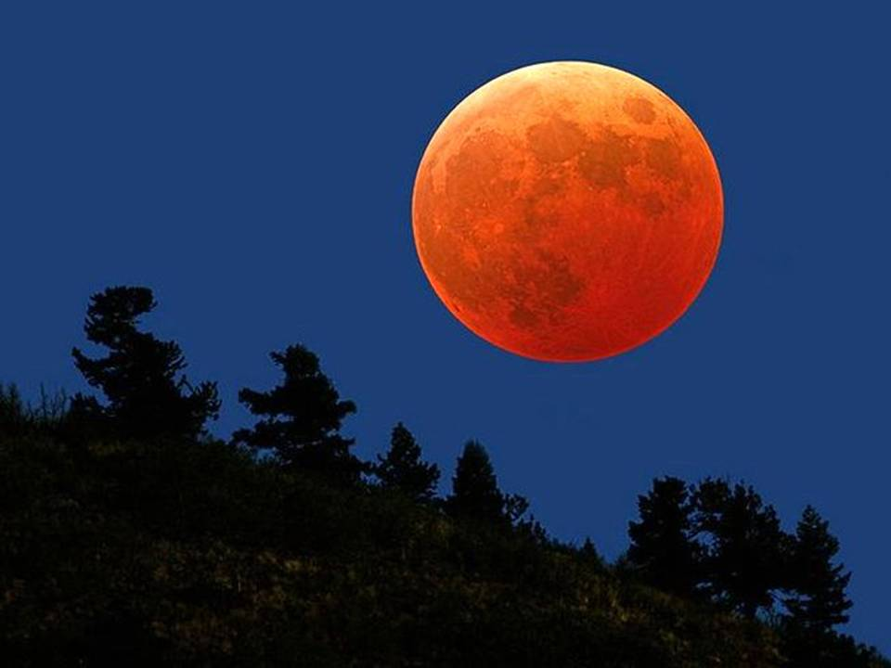
Io che amo solo te

Slide 6


Io non te perderò
Non te lascerò
Per cecare nuove avventure.

Slide 7


C’è gente che ama mile cose

Slide 8


Slide 9


Tutto il bene
Tutto il male del mondo

Slide 10
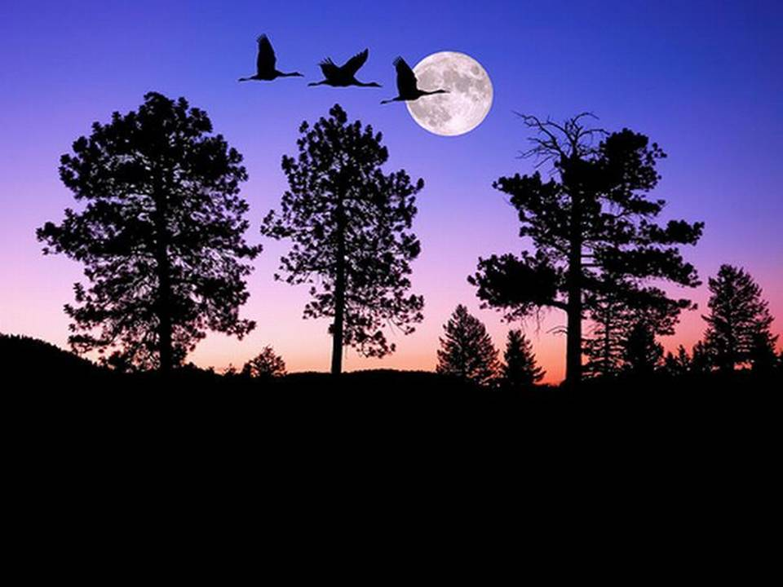
Io che amo solo te

Slide 11
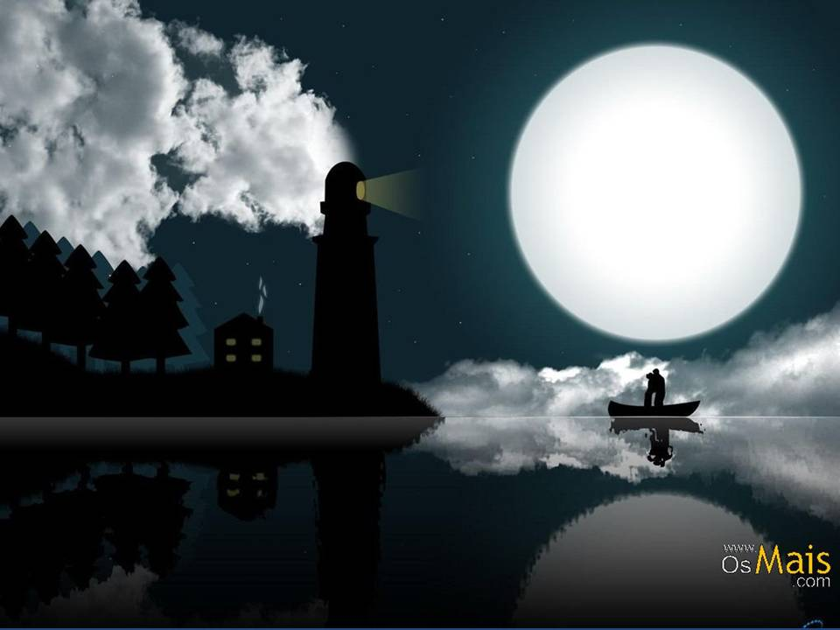
io me fermerò e ti regalerò
Quel che resta della mia gioventù

Slide 12


Slide 13


Slide 14


Slide 15
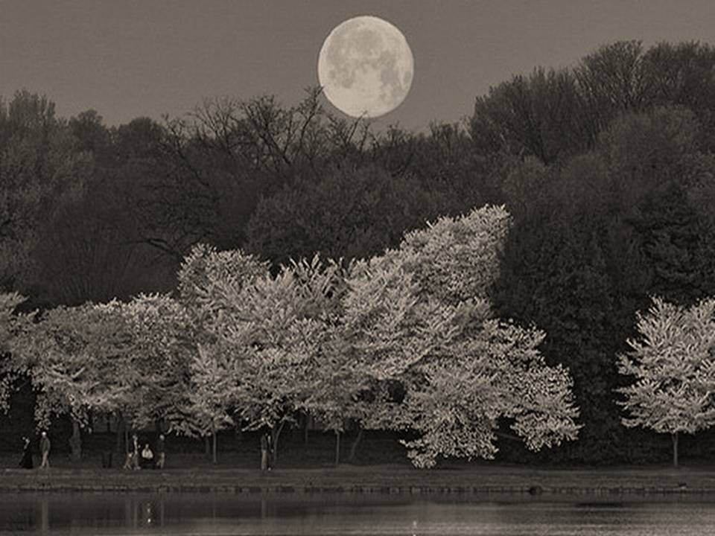
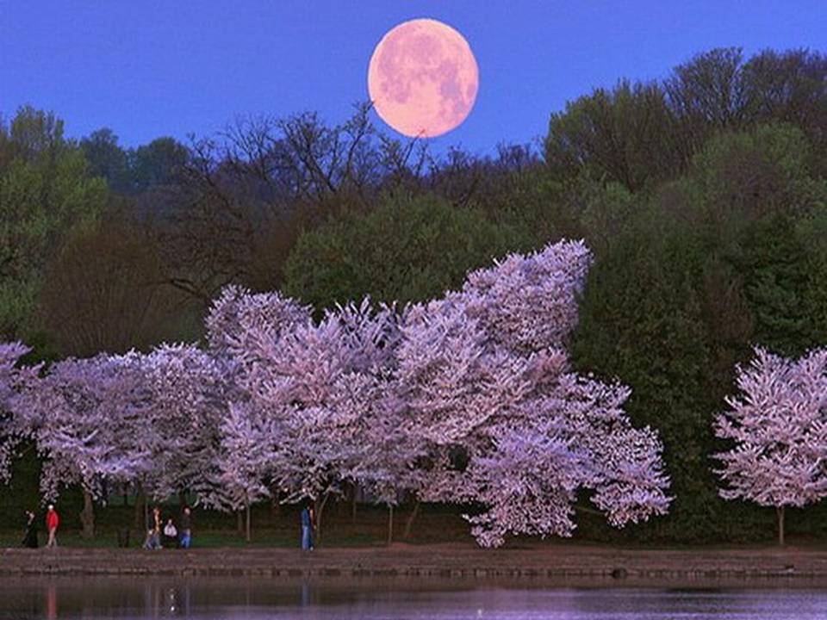
Io che amo solo te

Slide 16


Io me fermerò e ti regalerò
Quel che resta della mia gioventù

Slide 17


Slide 18
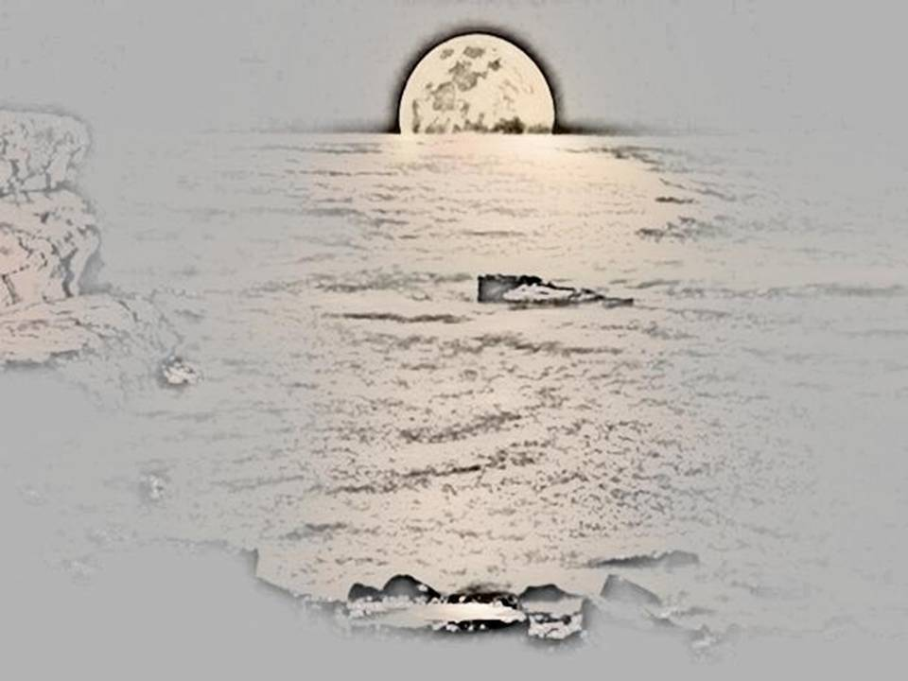
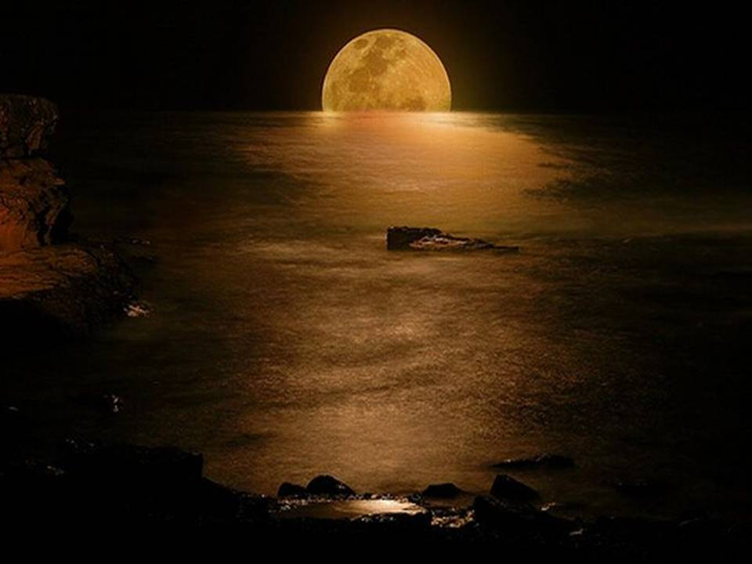
Música: Io che amo solo te.
Imagens internet.
Formatação: Dorotéia Gomes.
doroteiagomes06@gmail.com
Divulgação: www.sergrasan.com
Doroteia Gomes Slides

